Slide 1
GridStudio
架构解析

Slide 2
技术架构
Go,TypeScript,bash
WebSocket
xTerm.js
client
TerminalServer
3430
node-pty
Express-ws
express
Grid
FileServer
Python CMD
NodeJS
Python Runtime
Web Server
main.go
Parse function
4430
sh runtime
(bash, vim and tmux)
http
Grid
http.client
Web Server
manager.go
Slqite3
8080
HTTP
Ubuntu + Docker
Chrome

Slide 3
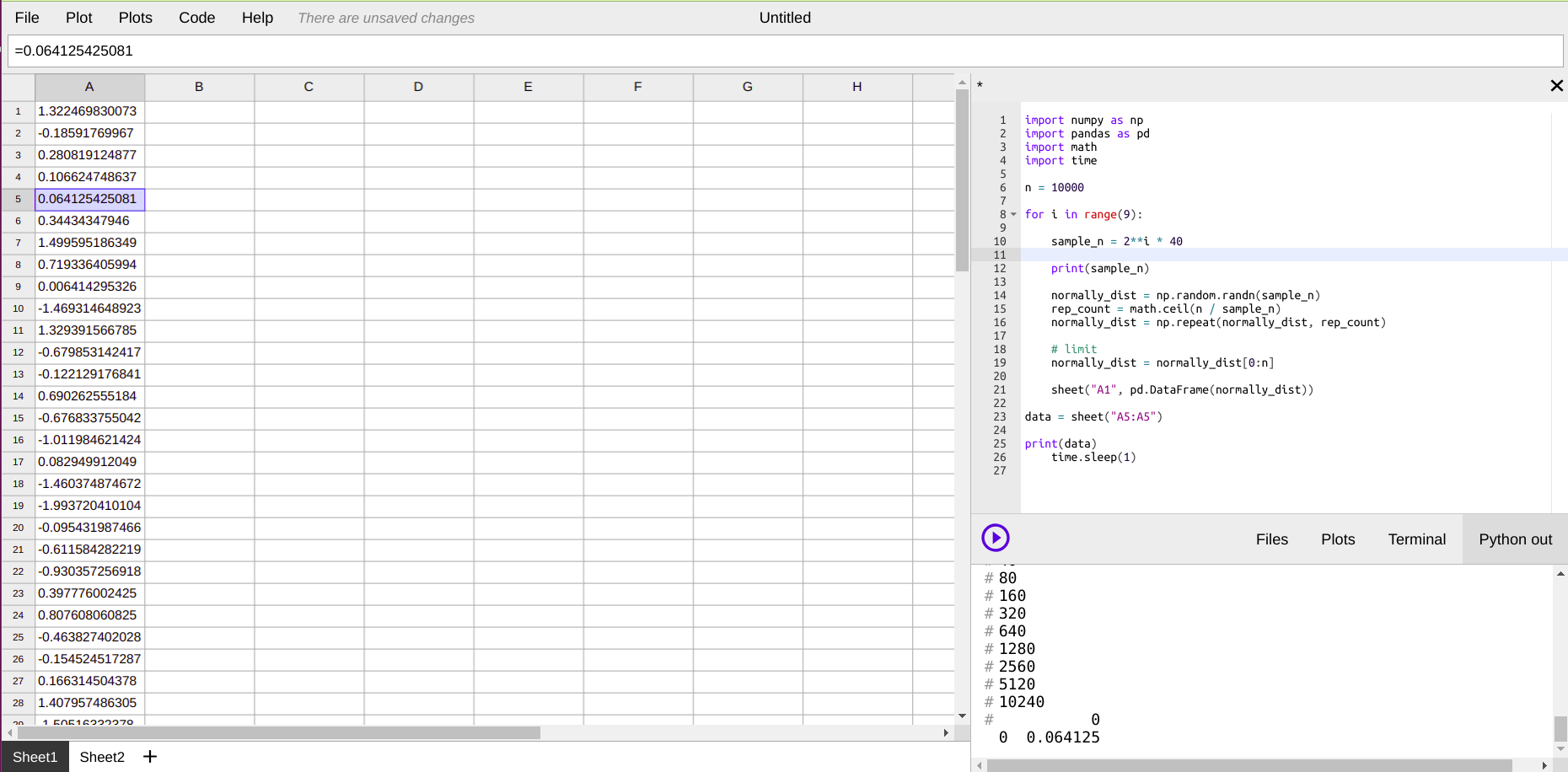
主界面

Slide 4
运行流程

Slide 5
功能扩展点
主菜单
右键菜单
函数

Slide 6
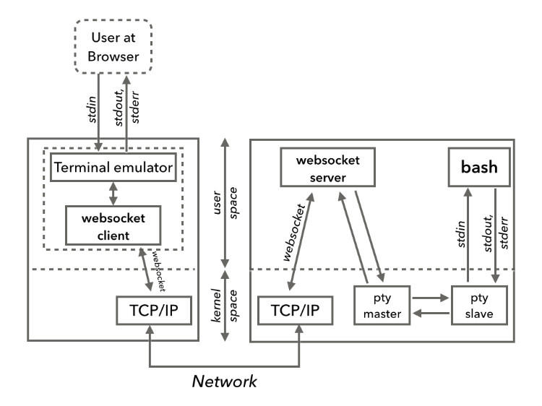
Xterm.js 技术原理

Slide 7
Python集成
Python是如何运行的

